Slide 1
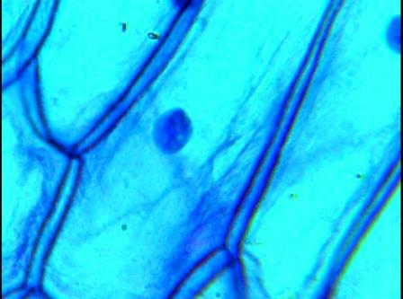
La cellule
Les échanges cellulaires

Slide 2
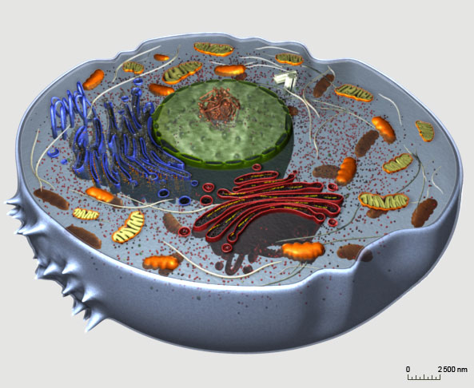
Petit rappel
Peux-tu identifier les parties de la cellule?

Slide 3
Échanges cellulaires
Des processus d’échanges cellulaires ont lieu tous les jours dans les cellules de ton corps. Ces processus sont nécessaires pour assurer l’échange de la matière et de l’énergie entre les cellules et leur milieu. Sans cela, les vivants ne seraient pas en mesure d’assurer leur fonctionnement et leur survie.

Slide 4
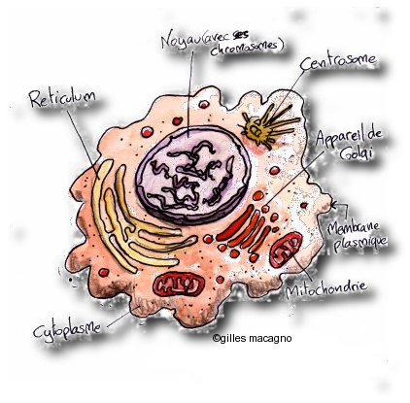
Échanges cellulaires
Chez les vivants, les types de substances qui peuvent être échangées sont variés. Dans la majorité des cas, il s’agit d’eau, de gaz et de sels minéraux, des substances devant continuellement demeurer à la bonne concentration
pour assurer la survie des cellules.

Slide 5
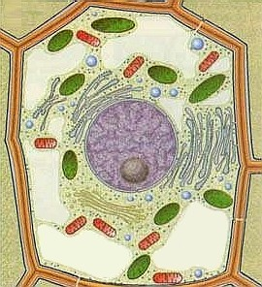
Échanges cellulaires
C’est grâce à la membrane cytoplasmique que les échanges cellulaires sont possibles chez toutes les cellules. Cette membrane agit comme une frontière où l’accès sera donné à seulement certaines substances.

Slide 6
La diffusion
La diffusion de la matière est un processus par lequel les molécules d’une substance donnée (soluté), un gaz par exemple, se déplacent d’une région où la concentration est élevée vers une région où la concentration est faible. Ce déplacement s’effectue jusqu’à ce que les concentrations dans les deux milieux soient à l’équilibre.

Slide 7
L’osmose
Le phénomène d’osmose fait référence au déplacement de molécules d’eau d’un milieu moins concentré vers un milieu plus concentré. Ce déplacement s’effectue jusqu’à ce que les concentrations dans les deux milieux soient à équilibre.

Slide 8
Vidéo sur la cellule
Il était une fois la vie

